Slide 1
Насекомые-вредители культурных растений и переносчики заболеваний человека
МОУ «Средняя общеобразовательная школа №92 с углубленным изучением отдельных предметов»
Учитель биологии: Степанова Наталья Викторовна
г. Кемерово, 2011

Slide 2
Прямокрылые

Slide 3
Азиатская перелетная саранча
Настоящее бедствие для сельского хозяйства. Общий вес стаи саранчи может достигать 50 тысяч тонн, причем в ней порой содержится до двух миллиардов насекомых, которые закрывают солнце.

Slide 4
В день стая может пролететь до 40 километров, не оставляя после себя никакой растительности.

Slide 5
Азиатская саранча обладает немеренным аппетитом,
одно насекомое съедает до 250-300 г зелёной массы. Личинки саранчи объедают всё растение целиком, а взрослые особи могут просто перегрызать основания стеблей.

Slide 6
Тли

Slide 7
Тли
Угнетают развитие растений, высасывая из них сок.
Могут переносить вирусы, вызывающие болезни растений.

Slide 8
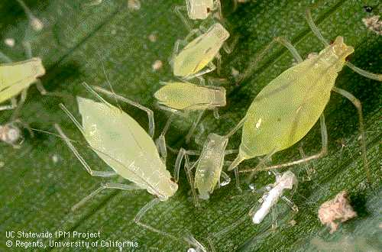
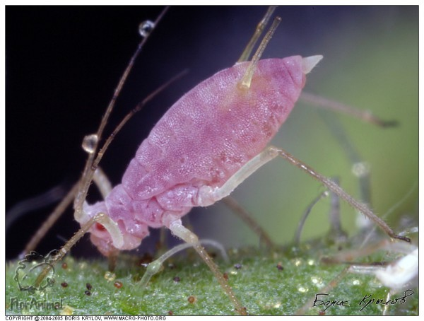

Slide 9
Божьи коровки охотятся на тлю

Slide 10
Клопы

Slide 11
Клоп вредная черепашка
Повреждает хлебные злаки, прокалывая хоботком не созревшие зерна и высасывая содержимое. При этом они выделяют слюну, растворяющую белки и разрушающую клейковину. В результате зерно сморщивается, теряет в весе; понижается его всхожесть. Мука, изготовленная из такого зерна, непригодна для хлебопечения.

Slide 12
Клоп постельный – кровососущий паразит

Slide 13
Постельный клоп
ведет ночной образ жизни; днем он прячется под обоями, под плинтусами, в щелях полов и потолков, в складках матрацев, в мебели и в других укромных местах.

Slide 14
Постельные клопы и их кладка

Slide 15
Укусы постельных клопов

Slide 16
Жуки Свекловичный долгоносик
Вредят жуки и личинки. Жуки объедают вилочку, перекусывают стебелек, оставляя пенек, что приводит к гибели растений и изреженности посевов сахарной свеклы.

Slide 17
Свекловичный долгоносик
На более развитых растениях объедают листовые пластинки. Личинки повреждают корни.

Slide 18
Колорадский жук

Slide 19
Долгоносик-цветоед яблоневый
Личинки питаются завязями яблонь
Взрослые жуки

Slide 20
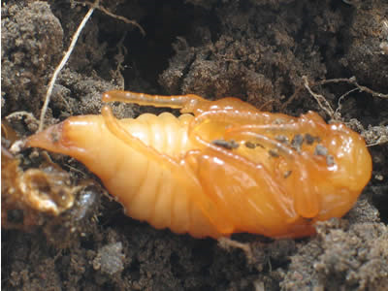
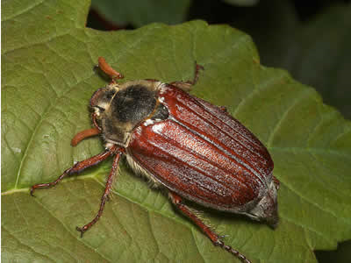
Майский жук – вредитель леса

Slide 21
Жуки-короеды

Slide 22
Бабочки
У гусениц бабочек хорошо развитые челюсти, и существа эти очень прожорливы. Пищей им может служить практически всё съедобное, что встречается в природе: листья, древесина, побеги, корни, плоды и семена растений, воск, волосы животных.

Slide 23
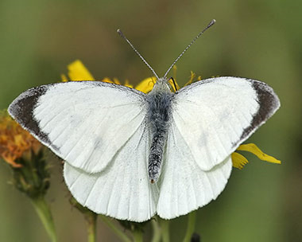
Капустная белянка
Повреждает капусту, репу, редис и брюкву. Гусеницы (желто-зеленого цвета) повреждают в основном листья культур, объедая их, начиная с края.

Slide 24
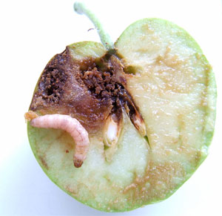
Яблонная плодожорка
Небольшая серая бабочка, в размахе крыльев до 18мм. Повреждает гусеница желто-белого или розоватого цвета с коричневой головой, плоды яблони, реже – груши. Гусеницы появляются после цветения и вгрызаются в мякоть плодов. Проникнув в семенную камеру, выедают часть семян. В результате поврежденные плоды теряют товарную ценность и не пригодны к хранению. В отдельные годы с засушливым летом плодожорка уничтожает до50-60% урожая.

Slide 25
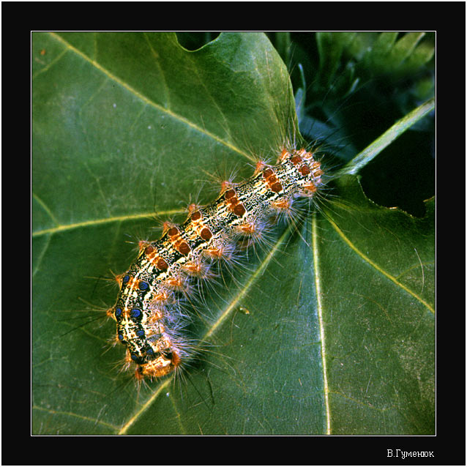
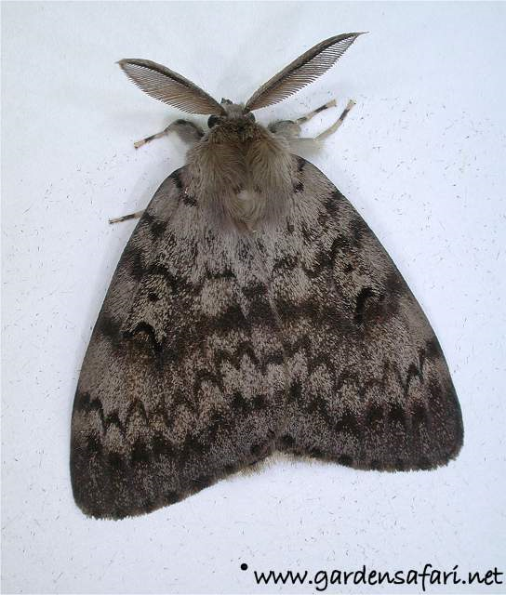
Непарный шелкопряд
повреждает свыше 300 видов растений, особенно дуб, берёзу, плодовые, тополь, иву, черешню, черёмуху, лиственницу, нанося большой вред лесам и садам.

Slide 26
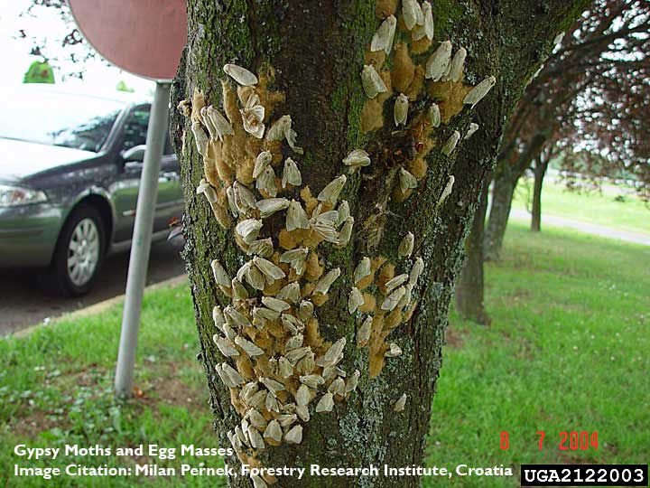
Кладка непарного шелкопряда

Slide 27
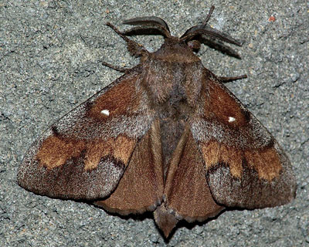
Сосновый шелкопряд
В некоторых местах после нападения массы гусениц шелкопряда на сосны эти деревья полностью лишаются хвои и погибают.

Slide 28
Платяная моль
Гусеницы платяной моли портят изделия из шерсти.

Slide 29
Перепончатокрылые
Личинки некоторых пилильщиков являются вредителями деревьев и кустарников.

Slide 30
Личинки хвойных пилильщиков
Нередко полностью объедают хвою деревьев.

Slide 31
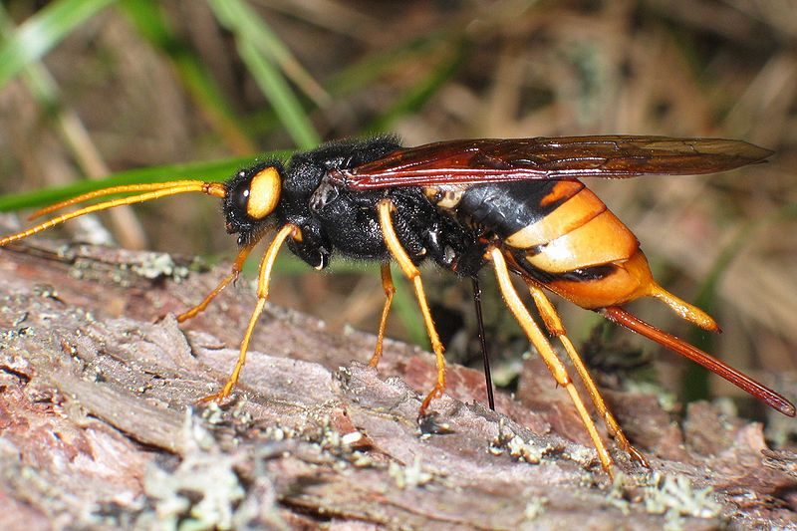
Личинки рогохвостов
Питаются древесиной, повреждая деревья.

Slide 32
Двукрылые

Slide 33
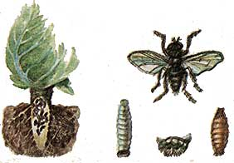
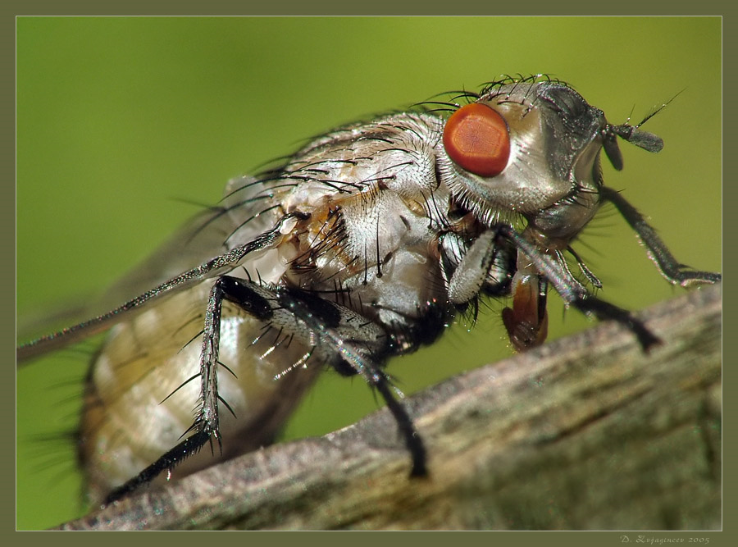
Капустная муха
Личинки вбуравливаются в листья растения и поедают их изнутри. Пострадавшие растения отстают в росте, в жару увядают, приобретают фиолетовый оттенок и погибают.

Slide 34
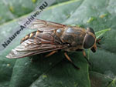
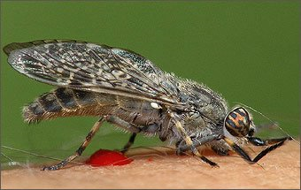
Слепни
Питаются кровью. Своими укусами мучают домашний скот и вызывают потерю в массе, снижают удои молока.

Slide 35
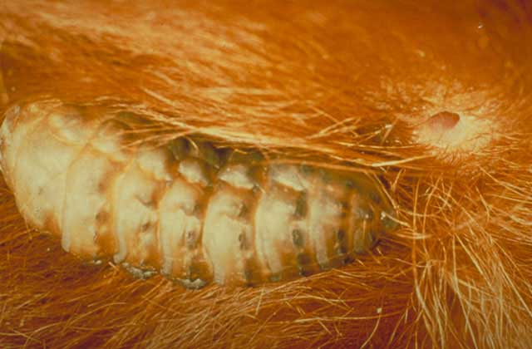
Оводы
Личинки оводов, которые развиваются под кожей млекопитающих, вызывают воспаление.

Slide 36
Комары
Способны передавать такие опасные заболевания, как малярия, желтая лихорадка, денге, комариные энцефалиты.

Slide 37
Комнатные мухи
Переносят яйца аскарид, различных микробов, в том числе возбудителей таких опасных болезней, как дизентерия и брюшной тиф.

Slide 38
Комнатная муха
Лижуще-сосущий ротовой аппарат, фасеточные глаза.
Личинка

Slide 39
Муха осенняя жигалка
Самки и самцы питаются кровью, нападая преимущественно на животных, но иногда и на человека. Является переносчиком возбудителей сибирской язвы, сепсиса, туляремии, трипаносомозов и др. заболеваний.

Slide 40
Муха це-це
Печальную известность приобрела эта кровососущая муха, переносящая особый вид трипаносом — возбудителей «сонной болезни», распространенной в Африке. Трипаносомы постоянно встречаются в крови антилоп, которым не приносят вреда. Напившись крови такой антилопы муха це-це нередко затем кусает человека, передавая ему трипаносом. Болезнь выражается в глубоком истощении и обычно заканчивается смертью.

Slide 41
Тараканы
Таракан черный
Таракан рыжий (прусак)

Slide 42
Тараканы
Загрязняют и портят своими экскрементами продукты питания. Могут переносить различные болезнетворные микроорганизмы и яйца глистов. Выделения тараканов часто вызывают аллергию у людей.

Slide 43
Вши
Питаются кровью человека. Являются переносчиками сыпного и возвратного тифа.

Slide 44
Блохи
Бескрылые насекомые длиной до 5 мм. Сплющенное с боков тело приспособлено к обитанию в шерсти зверей и в перьях птиц. Задние ноги прыгательные. Ротовой аппарат колюще-сосущий.

Slide 45
Блохи питаются кровью и могут передавать человеку таких возбудителей болезней, как чума, туляремия, сыпной тиф.

Slide 46
Червеобразные личинки блох
Живут в норах грызунов, во влажной пыли и мусоре человеческого жилья. Личинка питается различными разлагающимися остатками, а у многих видов нуждается, кроме того, в питании остатками непереваренной крови, содержащейся в испражнениях взрослых блох.

Slide 47
Методы борьбы с насекомыми-вредителями
Физические
Химические
Агротехнические
Биологические

Slide 48
Установите соответствие:
Кровососущие насекомые, живущие на коже птиц, млекопитающих, человека.
Мухи, личинки которых наносят вред различным копытным животным.
Пестро окрашенные небольшие жуки с полукруглым телом, уничтожающие в большом количестве тлей.
Общественные перепончатокрылые насекомые, истребляющие вредителей леса.
Кровососущие двукрылые насекомые, личинки которых развиваются в воде.
Приносит вред человеку, т.к. переносит на лапках возбудителей опасных болезней.
Семейство насекомых отряда двукрылых. Хоботок колюще-лижущий, легко прокалывает кожу позвоночных. Укусы болезненны, личинки развиваются в воде, почве. Хищники.
Тело продолговатое, усики нитевидные, ноги длинные, бегательного типа. Уничтожают огромное количество вредных беспозвоночных.
Переносчики болезней:
А – Мухи.
Б – Комары малярийные.
Паразиты:
В – Слепни.
Г – Оводы.
Д – Вши.
Биологические помощники человека:
Е – Божьи коровки.
Ж – Жужелицы.
З – Муравьи.

Slide 49
Источники
http://dic.academic.ru/dic.nsf/ruwiki/1270615
http://www.agroatlas.ru/pests/Locusta_migratoria_ru.htm
http://fotki.yandex.ru/users/kurajik/view/154187/
http://crimea.fotopage.ru/insecta/orthoptera.htm
http://www.macro-photo.org/photo-gallery-macro.php?p=5
http://ins.barba.ru/bio.htm
http://ivanov-petrov.livejournal.com/1521656.html
http://otvetin.ru/animalrasten/15558-kak-borotsya-s-kapustnoj-tlej.html
http://www.forum.homecitrus.ru/index.php?showtopic=9121&st=0&p=29697
http://agspsrv34.agric.wa.gov.au/ento/aphids/aphids6.htm
http://www.floranimal.ru/families/2912.html
http://www.floranimal.ru/gallery_his.php?flid=2912
http://www.floranimal.ru/pages/animal/k/2927.html
http://malkin.at.ua/publ/ehto_polezno/bytovye_klopy/6-1-0-21
http://ru.wikipedia.org/wiki/Heteroptera
http://macroid.ru/showcat.php?cat=1758
http://macroid.ru/showcat.php?cat=524&page=4
http://www.ya-fermer.ru/content/obyknovennyi-sveklovichnyi-dolgonosik?page=7
http://www.dacha-foto.ru/album/thumbnails.php?album=topn&cat=0&page=9
http://www.floranimal.ru/families/3086.html

Slide 50
http://www.floranimal.ru/pages/animal/d/3103.html
http://www.landscape.ru/pest/melolontha/
http://forest.geoman.ru/forest/item/f00/s01/e0001569/index.shtml
http://sungaya.narod.ru/rhop/pie/Pie_bra.htm
http://www.vgsa.ru/agroland/quest/34/?print=y
http://www.usefulgarden.ru/plodojorka.html
http://forest.geoman.ru/forest/item/f00/s01/e0001824/index.shtml
http://www.gardensafari.net/dutch/overige_macro.htm
http://www.photosight.ru/photos/1771/
http://www.cdfa.ca.gov/phpps/GypsyMoth/
http://sungaya.narod.ru/hete/las/den_pin.htm
http://www.animalika.ru/publ/tip_chlenistonogie/klass_nasekomye/fenomenalnyj_rost/33-1-0-139
http://lj.rossia.org/users/ivanov_petrov/740609.html
http://forest.geoman.ru/forest/item/f00/s03/e0003001/index.shtml
http://insects.botgard.uran.ru/rogohvbolhv.htm
http://www.mosecos.ru/index.php?option=com_content&view=article&id=326&Itemid=379
http://www.domik-dacha.ru/skrytno.html
http://www.nature-archive.ru/insects/slepen.php
http://www.photokonkurs.com/pakor/tains/tajn012.htm
http://www.kalitva.ru/140629-tolkovanie-terminov-o-ovody.html

Slide 51
http://ru.wikipedia.org/wiki/Culicidae
http://ru.wikipedia.org/wiki/Musca_domestica
http://www.floranimal.ru/pages/animal/t/2816.html
http://www.floranimal.ru/pages/animal/t/2815.html
http://www.floranimal.ru/pages/animal/v/2890.html
http://ukusili.ru/?page_id=300
http://ru.wikipedia.org/wiki/Aphaniptera
http://www.floranimal.ru/orders/2734.html
http://www.floranimal.ru/pages/animal/m/4909.html
http://www.oooparadis.ru/wiki_word_Bloha.html
http://www.dezprof.ru/unichtozhenie-bloch/blog.html
http://allforpets.com.ua/forum/viewtopic.php?f=30&t=614
Константинов В. М. , Бабенко В. Г., Кучменко В. С. Биология: Животные: Учебник для учащихся 7 класса общеобразовательных учреждений. – М: Вентана-Граф, 2005. – 304 с.
Степанов И. А. Тестовые задания по биологии. Зоология. 7-8 класс. – М: Новый учебник, 2001. – 96 с.

